Slide 1

Grater days are on the way

Slide 2

Grater days are on the way

Slide 3
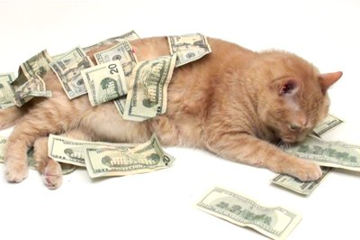
ΕΛΛΗΝΙΚΗ ΑΓΟΡΑ
Το 2009 στην Ελλάδα 700.000 κατοικίδια
180 εκ. ετήσιος τζίρος
Από τότε μέχρι σήμερα, 60% αύξηση αριθμού κατοικίδιων

Slide 4
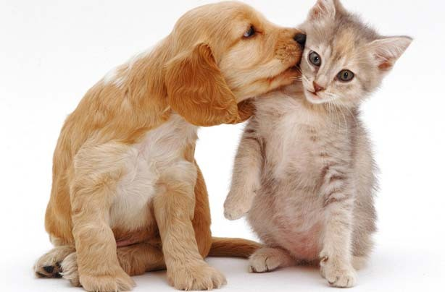
ΣΤΟΧΟΙ
Καινοτομία
Επιχειρηματικότητα
Αλληλεγγύη

Slide 5
Το Dear Pet απευθύνεται
Ιδιοκτήτες Κατοικίδιων
Ασφαλιστική Επιχειρήσεις

Slide 6
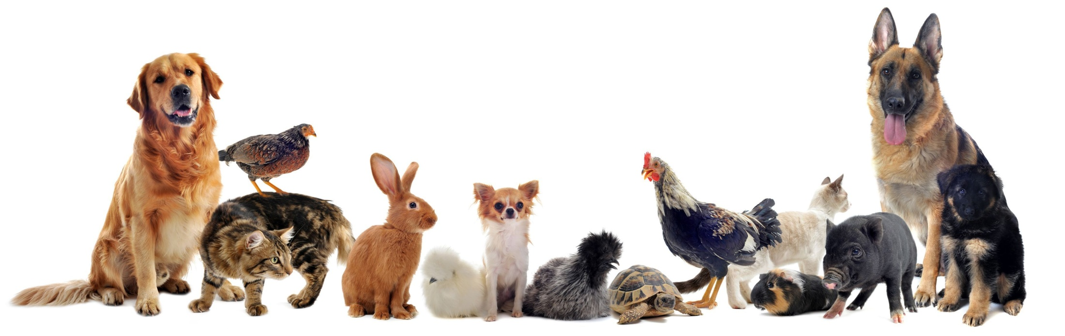
ΣΤΗΡΙΖΕΤΑΙ
Engagement
Loyalty
Ecosystem

Slide 7
Live Demo

Slide 8
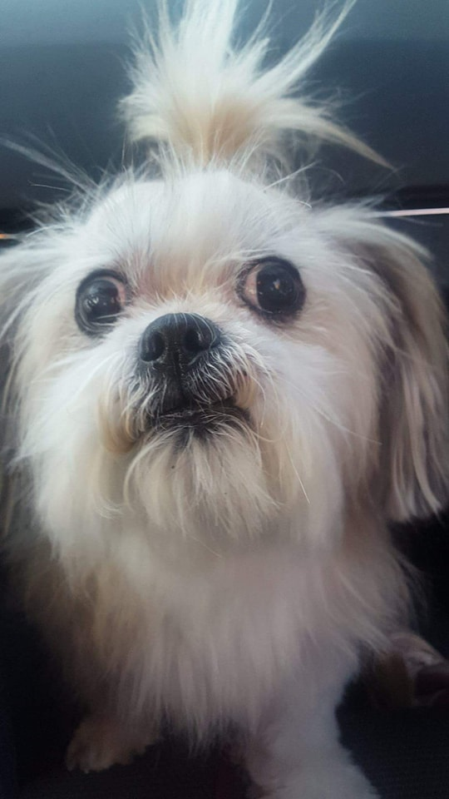
GIRLS CAN CODE
WHAAAAT?

